Slide 1

GENERASI YOSUA
MEWUJUDNYATAKAN
VISI ILAHI
YANG TUHAN BERIKAN

Slide 2

YOSUA 21: 43-45

Slide 3

GOLD CHARACTER TO SUCCESS

Slide 4

CINTA
KEMAH
SEMBAHYANG
KELUARAN 33:11

Slide 5
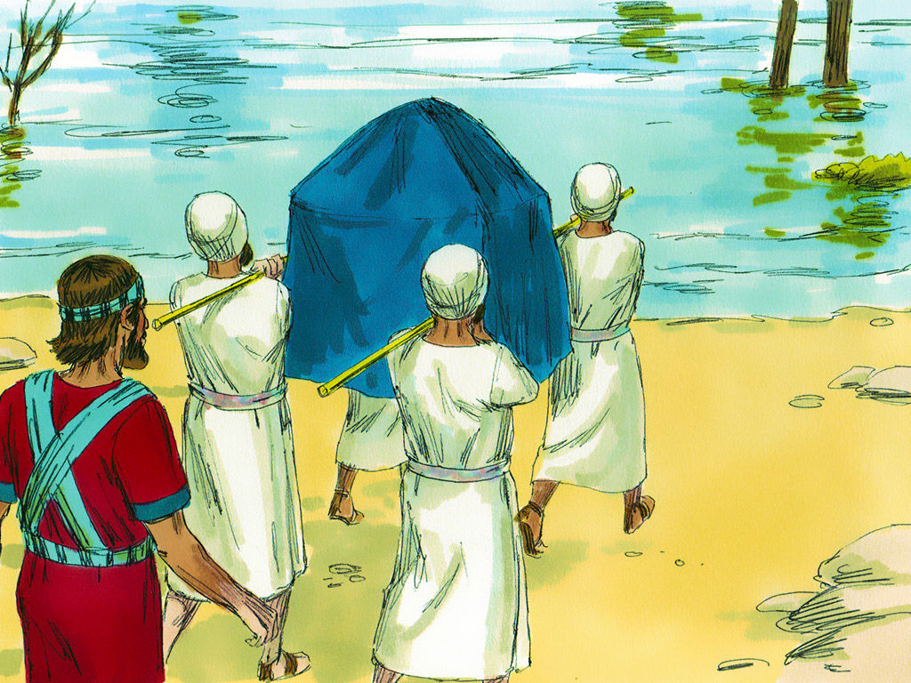
PENUH ROH KEBIJAKSANAAN
Bil 27: 18, Ul 34: 9

Slide 6
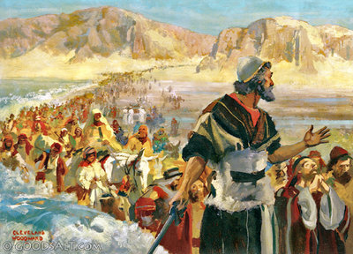
RENDAH HATI
Yos 10:25, Yos 23:1, Yos 3:5,
Yos 10:42, Yos 6:16.

Slide 7
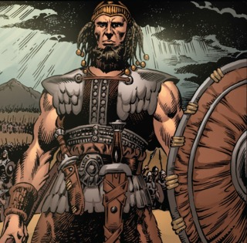
RAJIN
BANGUN PAGI
Yosua 3:1, Yos 6:12, Yos 7:16, Yos 8:10.
DAN MENEGUR SUKU YANG MALAS
Yos 18:3

Slide 8
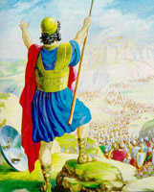
TELITI
Yosua 8:32,35, 11:15,
18:4.

Slide 9
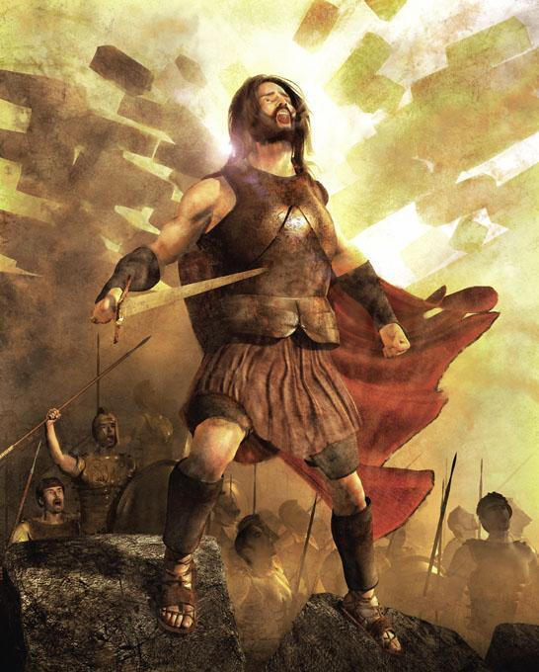
TANGGUH,
BERTAHAN,
TETAP STABIL
7 TAHUN BERPERANG
40-2=38+40=78 KE 85=7 THN
Yos 11:18

Slide 10
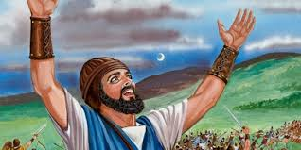
GIGIH, TAK KENAL LELAH,
TIDAK CEPAT PUAS.
Yos 10:12,13,29,31,34,35,38,40.

